Slide 1
Сварочные материалы для сварки TIG цветных металлов
Разработал преподаватель
ГБПОУ РМ «Саранский политехнический техникум»
И.В. Шевчук

Slide 2
Защитный газ
Аргон
Аргон дает широкое и неглубокое проплавление сварного шва, легкое зажигание дуги и поддерживает стабильность горения дуги.
Гелий
Гелий увеличивает вольтаж дуги, повышает глубину проплавления, но делает зажигание дуги более трудным, а также отрицательно влияет на стабильность дуги.
Аргон + гелий
Добавление аргона к гелию улучшает зажигание дуги и ее стабильность. Скорость сварки и проникновение сварочного шва будет меньше, чем при сварке с чистым гелием, но лучше, чем при сварке только с аргоном.

Slide 3
Основные требования к присадочной проволоке:
такой же химический состав, что и у свариваемых материалов;
температура плавления присадочной проволоки должна быть немного ниже или такой же, как у свариваемых металлов.

Slide 4
Общие требования к присадочной проволоке:
толщина присадочной проволоки должна соответствовать толщине свариваемых элементов;
проволока должна быть чистой, без окалины, ржавчины, следов масла или краски, других загрязнений;
проволока должна плавиться равномерно, не разбрызгиваясь;
получившийся сварной шов должен быть ровным, без трещин и пор в металле.

Slide 5
Присадочная проволока должна обеспечивать:
устойчивость сварного шва к образованию горячих трещин;
высокую прочность формируемого шва;
пластичность полученного соединения;
способность сварного шва успешно противостоять коррозионным процессам.

Slide 6
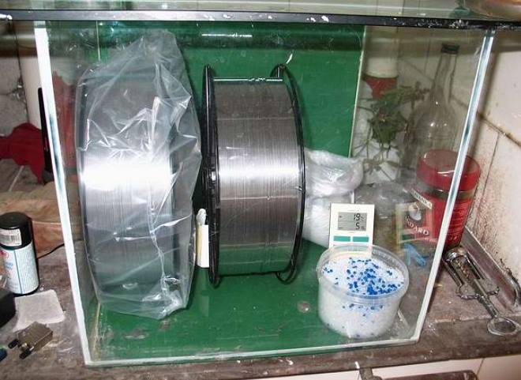
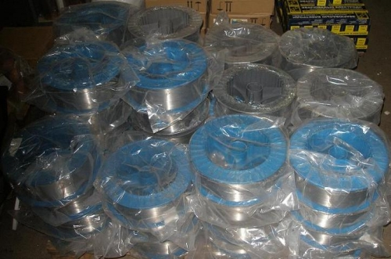
Правила хранения проволоки после вскрытия

Slide 7
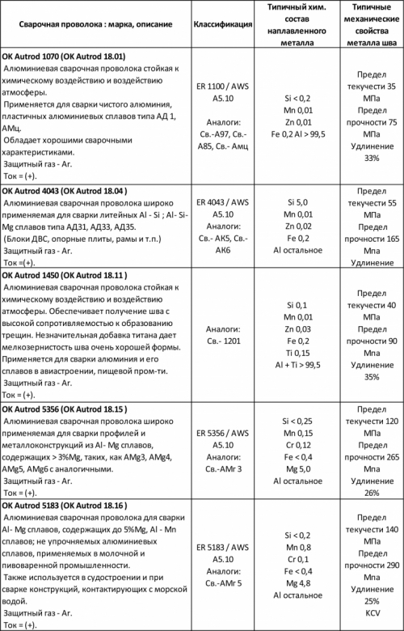
Проволока для сварки алюминия и его сплавов
Для сварки алюминия и его сплавов используется проволока, состоящая из чистого алюминия или с добавлением магния и кремния в зависимости от состава сплава, который сваривается.

Slide 8
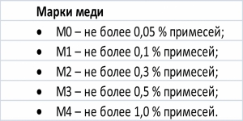
Использование меди в промышленности и энергетическом машиностроении связано со свойством меди противостоять коррозии в агрессивных средах. Чем чище состав металла, т.е. в нем больше меди и меньше примесей, тем устойчивость к коррозии выше. Сварочная проволока для меди изготавливается из электролитической меди. В зависимости от количества примесей различают такие марки меди:

Slide 9
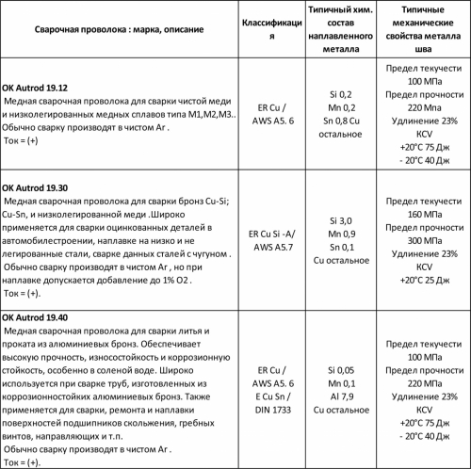
Проволока для сварки меди и ее сплавов

Slide 10
Проволока для сварки чугуна и сплавов никеля
Для сварки никеля хорошо подойдет проволока, легированная такими металлами, как марганец (не более 2%), кремний (не более 0,8 %), магний (не более 0,3 %) и титан (не более 0,1 %). Марганец необходим для раскисления и связывания серы, кремний делает металл более жидкотекучим, магний связывает те остатки серы, которые остались после марганца.
Для сварки чугуна применяются проволоки, содержащие цветные металлы.

Slide 11
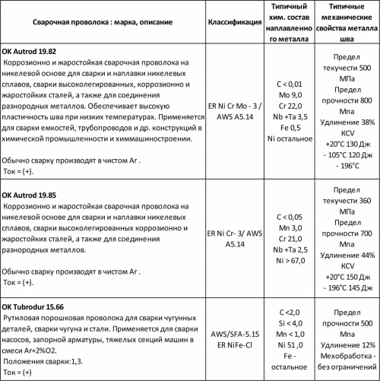

Slide 12
Проволока для сварки титана
Для сварки титана используется холоднотянутая проволока из листового металла. Состав должен быть максимально приближен к составу основного материала. Чаще всего это присадочная порошковая проволока марки ППТ-1 и ППТ-3. Расход проволоки составляет 1,2 – 1,5 м на каждый погонный метр шва.

Slide 13
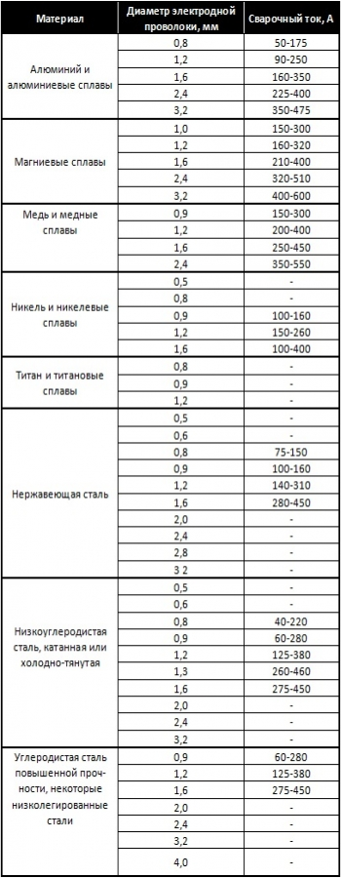
Выбор диаметра сварочной проволоки

